Slide 1
DÜNYA MUTFAĞI

Slide 2
“
Aborjinler yiyeceklerini genellikle üç şekilde pişirmekteydiler:
-Külde pişirme
-Kızgın taş üzerinde pişirme
-Kil ve yeşil yaprakları kullanarak buharda pişirme

Slide 3
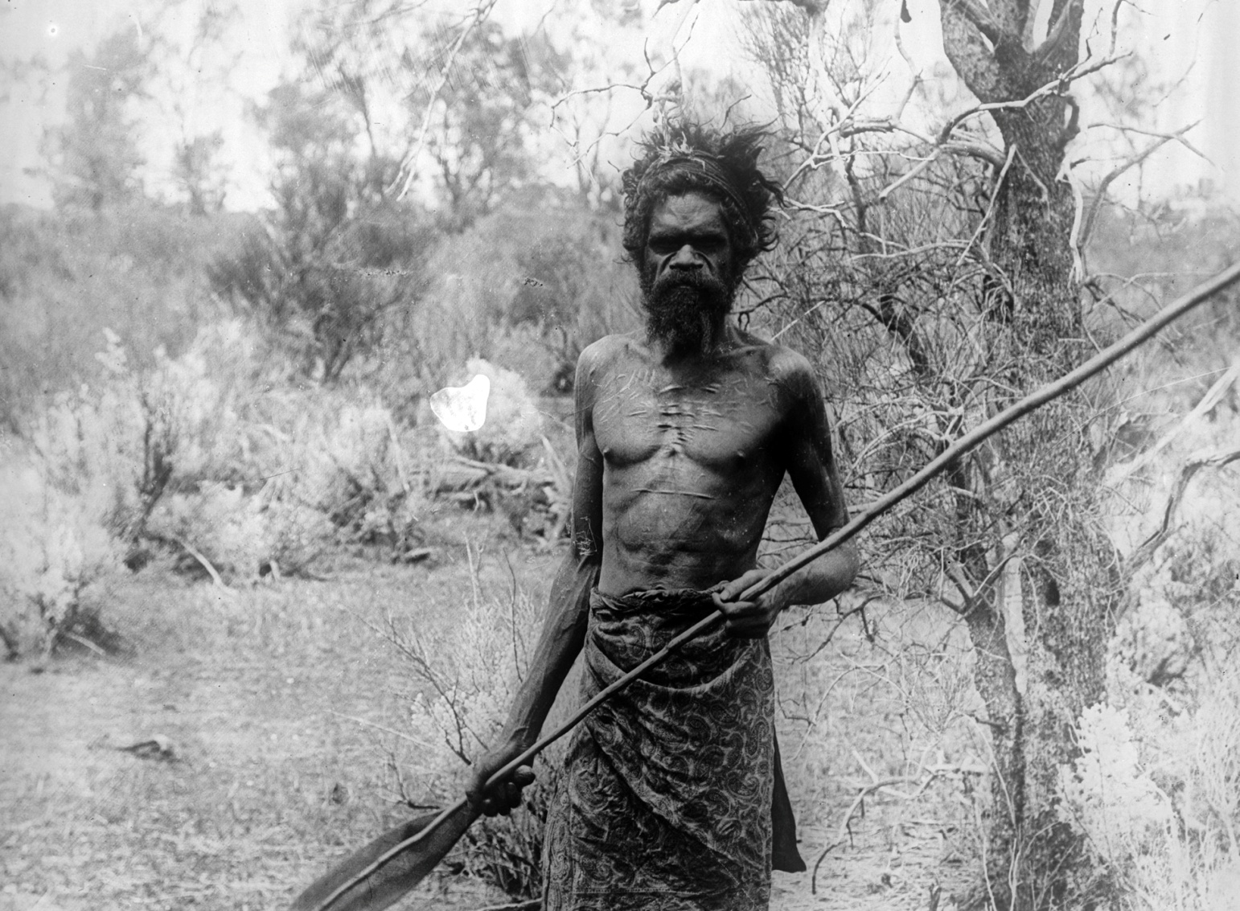
Aborjinlerin tükettikleri gıdalar genellikle düşük kalorili fakat besleyici özelliği yüksek, bol lifli, doymuş yağ oranı çok düşük, doymamış yağ oranı yüksek, sodyum miktarı düşük, potasyum, magnezyum ve kalsiyum açısından zengin bir içeriğe sahipti.

Slide 4
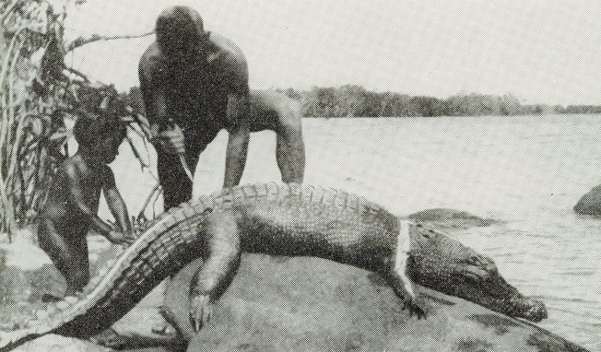
Bu beslenme tarzı kansızlık, obezite, şeker hastalığı, kalp ve damar bozuklukları gibi hastalıkların oluşmasını önlemekteydi.

Slide 5
Bulgular aborjinlerin tarım ve hayvancılıktan haberdar olduğunu fakat avcı-toplayıcı beslenme şeklinden vazgeçmediklerini göstermektedir.
Bildiğimiz anlamda tarım yapmamakla birlikte patates gibi kimi ürünleri bir sonraki sezonda yetişmesi için toprağa gömdükleri bilinmektedir.
Aborjinlerin avcı-toplayıcı beslenme tarzları sosyal ve kültürel yaşamlarını önemli derecede etkilemiştir. Tarım ve hayvan yetiştiriciliğinin gelişmemesi aborjinlerin göçebe yaşam tarzını benimsemeleri ve dolayısıyla özel mülkiyet kavramına sahip olmamaları sonucunu doğurmuştur.

Slide 6
Aborjinlerin Avrupalılarla karşılaşmadan önce, kıta dışındaki dünya ile olan ilişkileri son derece sınırlı bir seviyede kalmıştır. Hem kültürel ve sosyal hem de ticari ilişkileri yok denecek kadar azdır. Kıtaya ilkel teknelerle kuzeydeki adalardan gelen insanlarla tütün ve iplik karşılığında yiyecek takas ettikleri bilinmektedir.

Slide 7
Avrupalılarla İlk Temaslar ve Kolonileşme Sonrasi Dönem

Slide 8
“Terra Australis Incognita” Güneyin Bilinmeyen Ülkesi
Avustralya (Australia) ismi latince güney-güneyli anlamına gelen “australis” kelimesinden gelmektedir.
“Terra Australis Incognita” (Güneyin Bilinmeyen Ülkesi) ifadesi Roma uygarlığı zamanından beri kullanılmaktadır.

